Slide 1
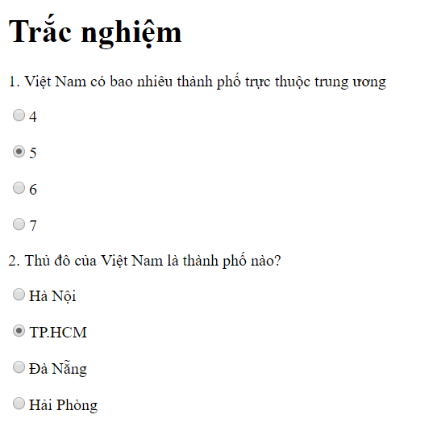
Trắc nghiệm với Javascript
Khi load trang web sẽ hiển thị các câu hỏi và các đáp án (từ một array).
Khi chọn nút Kiểm tra sẽ cho biết số câu trả lời đúng.

Slide 2
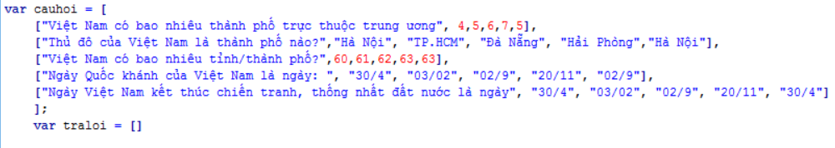
Chuẩn bị
Mảng câu hỏi, đáp án
Câu hỏi là mảng có 6 phần tử [câu hỏi, a,b,c,d, đáp án đúng]

Slide 3

Viết function hiển thị câu hỏi
Sử dụng hàm createElement để tạo phần tử radiobutton và appendChild để thêm vào tài liệu
Khi thêm radiobutton ta chú ý đến thuộc tính name (giống nhau và phân biệt giữa các câu hỏi)

Slide 4
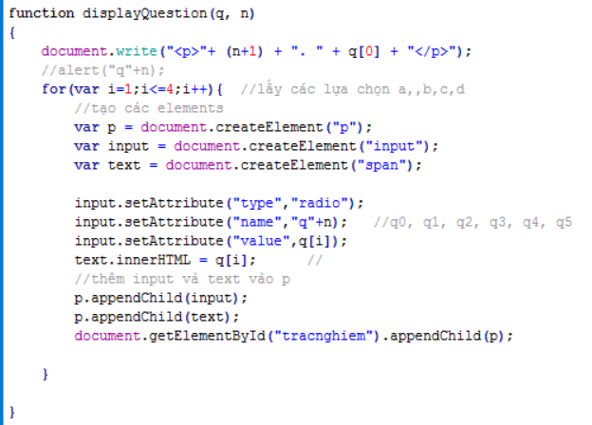
Viết function hiển thị câu hỏi

Slide 5
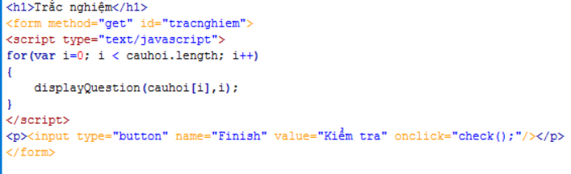
Viết phần HTML hiển thị nội dung

Slide 6
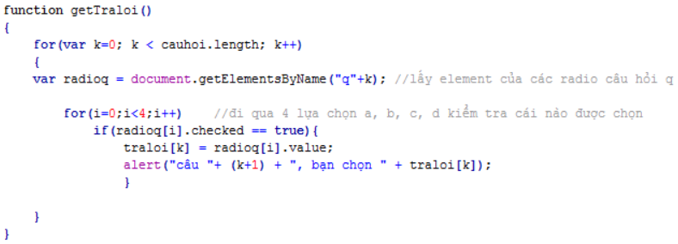
Viết hàm lấy các lựa chọn của user

Slide 7
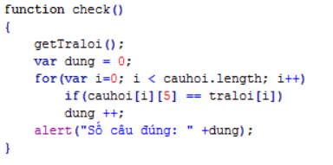
Viết hàm kiểm tra

Slide 8
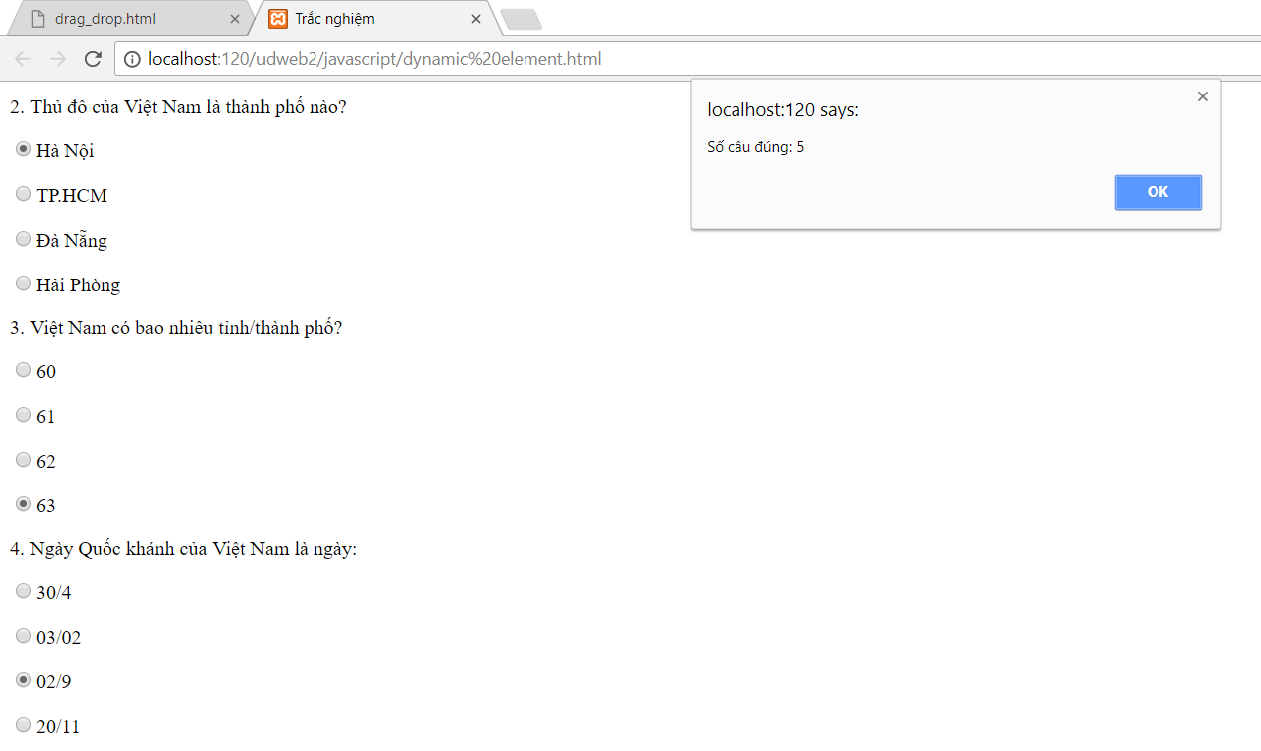
Demo

